Slide 1
Megafon + GeekBrains
Курсовой проект от Megafon
Мой путь
Моя карьера Мой МегаФон
Мой GeekBrains

Slide 2
Мой путь
ФИО: Степанов Павел Игоревич
Год рождения: 1983
Место рождения: г.Рига, Латвийской ССР
Дошкольный опыт: г.Гданьск, Польша — дошкольник на домашнем воспитании
Школьный опыт: http://rpg.lv/, http://www.rkg.lv/
Средне-специальное образование: https://www.rvt.lv/ (начало), https://new.guap.ru/fspo (перевелся в СПбКАПиА и окончил его)
Высшее образование: https://www.sut.ru/

Slide 3
Моя карьера
Подростковая и подработка: разнообразные виды деятельности с разной степенью занятости
Неудачный опыт: ООО «Глория Геймс»
Первый опыт: https://rirt.ru/
Первый выбор: ЗАО «ПетерСтар»
Первое поглощение: ПАО «МегаФон»
Первая корысть: https://www.gaz-is.ru/
Первая вера: ИП Степанов Павел Игоревич
Первый поиск: GeekBrains

Slide 4
Мой МегаФон
Немного лирики. МегаФон называю своим, так как мне довелось познакомиться с этой компанией в 2011 году, когда было произведено поглощение ЗАО «ПетерСтар», где мне также довелось работать Менеджером Проектов. Именно в этой должности я трудился в МегаФон с 2011 по 2013, после чего ушел на большие деньги в ГазИнформСервис, а после решил зарабатывать деньги своими силами. Оценка собственных сил оказалась неточной и усилия по ведению предпринимательской деятельности не дали ожидаемые результаты, но до сих пор зарабатываю на жизнь ведя деятельность в качестве ИП.

Slide 5
Мой МегаФон
В марте 2020 начал искать пути сохранения, по возможности, увеличения незначительных сбережений, которые оставались после более фундаментальных вложений. С учетом назревавших тенденций (локдаун, закрытие границ и прочие пандемийные начинания) считал, что любая сумма на руках превратиться в фантики. Обратил внимание на GeekBrains, так как имел с ними незначительный опыт взаимодействия и, по обзорным курсам, сделал предположение, что онлайн образование более прогрессивно, чем оффлайн и вложил деньги в себя. За более 1.5 годовалую историю моего обучения могу сказать, что эта история скорее разочарований, нежели очарований.

Slide 6
Мой GeekBrains
Я оплатил программу обучения на факультете Искусственного Интеллекта. Мои ошибки заключались в том, что я не поинтересовался предметными областями, которые должен знать эксперт в области Искусственного Интеллекта и я не прислушался к коммерческому представителю, что название факультета больше маркетинг. На самом деле это 100% маркетинг. Проблемы стали появляться на этапе профильных дискциплин (курсы: Библиотеки Python для Data Science: Numpy, Matplotlib, Scikit-learn; Библиотеки Python для Data Science: продолжение). Нам попались совершенно неподготовленные преподаватели. Из-за этого группа потеряла 2 месяца, потому что пришлось эти 2 курса проходить повторно (тут надо поблагодарить платформу, что было принято волевое решение повторить курс, а не отрыть видеоматериалы для самостоятельного простора).

Slide 7
Мой GeekBrains
Описанное выше, было явным недочетом платформы. Мне стало понятно, что к подбору преподавателей относятся только с позиции качества специалиста, но нет никакого отбора по качествам андрагогики. Помимо этого явного недостатка, мне удалось определить следующие системные недостатки платформы:
нацеленность на продажи (маркетинг);
отсутствие технологичных инструментов образования (тренажеры, кейсы, данные, срез знаний, обратная связь, команды разработки);
сомнительный подход к процессу подготовки программы и отсутствие явной взаимосвязи между курсами (нет приемлемости, нет взаимодействия между преподавателями);
очень медленная реакция на обратную связь от студентов.

Slide 8
Мой курсовой проект
В рамках курсового проекта мне предстояло подготовить презентаци. В курсе Google Data Analytics Professional Certificate, который начат для уменьшения влияния недостатков GeekBrains на мое профессиональное будущее, мне удалось познакомится, что аналитику необходимо уметь готовить презентации. Помимо этого я узнал, что необходимо общение команды, заинтересованных участников проекта, чистые данные или возможность узнать ее историю. В курсе от МегаФона я натолкнулся на серьезный объем данных, который не смог бы обработать мой ноутбук. Пришлось обратиться к разработкам от google, но и там не обошлось без преключений (colab не позволяет загрузить целиком файл весом более 20 Гб). Тем не менее я справился.

Slide 9
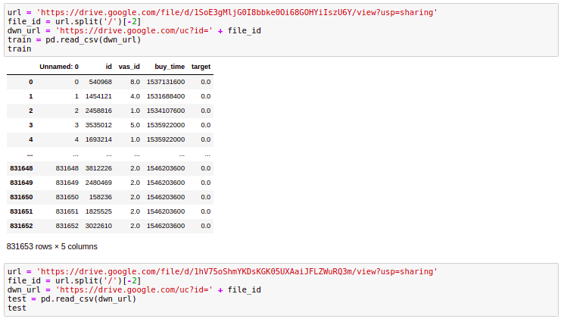
Получение и предобработка данных

Slide 10
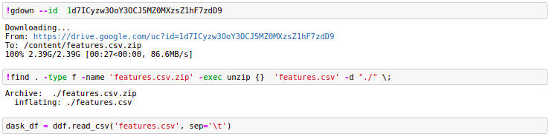
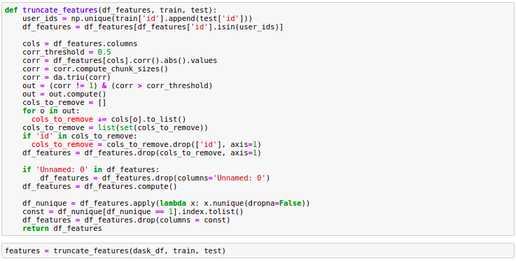
Получение и сокращение «тяжелых» данных

Slide 11







Некомпетентная работа

Slide 12
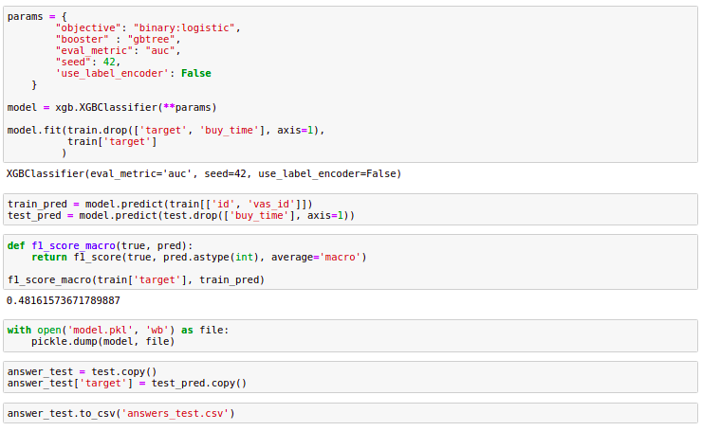
Финальный шаг

Slide 13
Рефлексия +
Уже много раз проходил подобные «блуждания на ощупь», в том смысле, что подобные задания, «курсовые проекты» и прочие инсинуации со стороны платформы были неоднократно. До сих пор не могу понять как это относится к сфере искусственного интеллекта. При этом, практически все задания, выполненные мной я оцениваю весьма посредственно, особенно с учетом того, что прибегаю к сторонней помощи, но вопрос оценки оставлю преподавателям. Эту презентацию, решил сделать ТОЛЬКО из-за текущего слайда. Мне бы очень сильно хотелось узнать следующее:
Какова польза для МегаФона во взаимодействии с GB?
Почему действующая и весьма успешная организация не поделилась опытом со студентами по принципам работы команды DataScience в рамках МегаФона?
Кто разрабатывал курс от МегаФона (студент, опытный сотрудник, специалист со знанием андрагогики, др.)?
Насколько тщательно разработчик курса тестировал его перед «релизом» (привлечение специалиста на подобии QA применялось)?
Зачем студентам показывать «боевые» данные, если студенты могут проанализировать их только математически, так как данные обезличены, в том числе и по названиям услуг?
Как МегаФон оценивает образовательную платформу GeekBrains?

